Slide 1
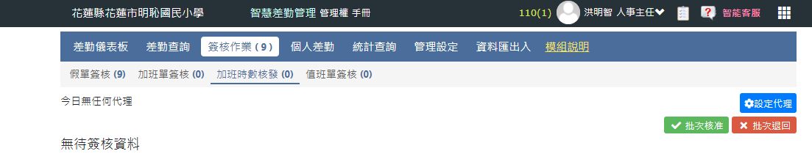
差勤系統加班補休申請操作程序
A
B

Slide 2
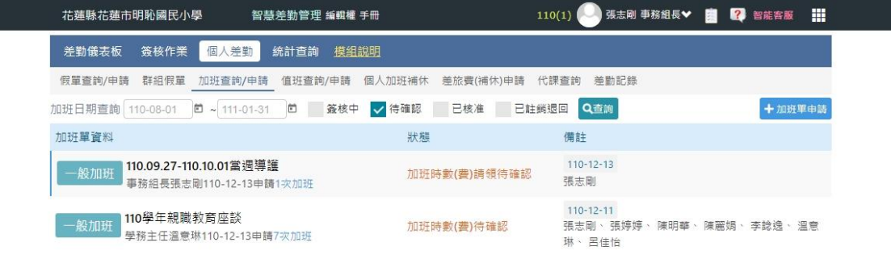
差勤系統加班補休申請操作程序
1
2
3
4
5

Slide 3
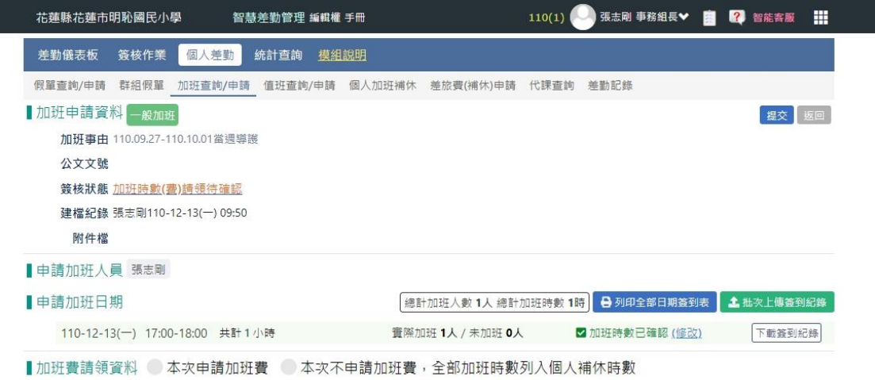
差勤系統加班補休申請操作程序：(程序8：請將加班人員簽到表上傳)
6
8

Slide 4
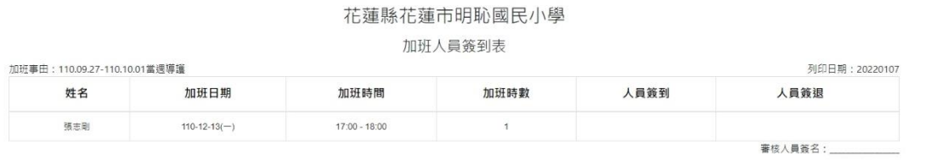
差勤系統加班補休申請操作程序
7

Slide 5
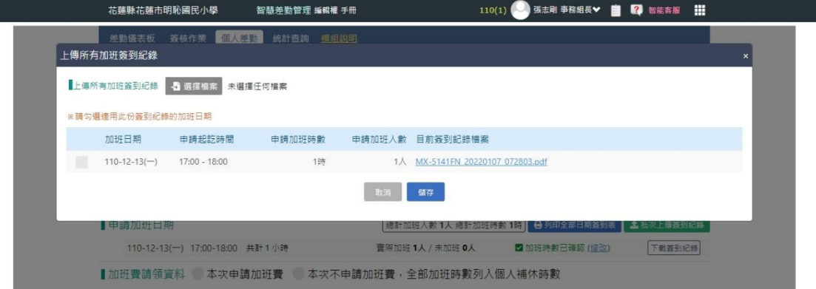
差勤系統加班補休申請操作程序
12
9
10
11

Slide 6
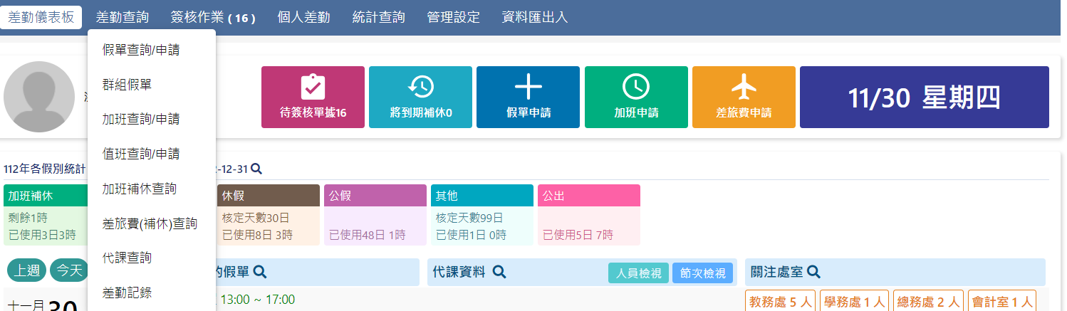
差勤系統加班補休申請操作程序
13
14

Slide 7
差勤系統加班補休申請操作程序
15
16

Slide 8
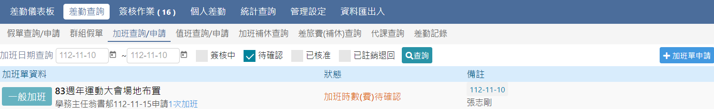
差勤系統加班補休申請操作程序
17

Slide 9
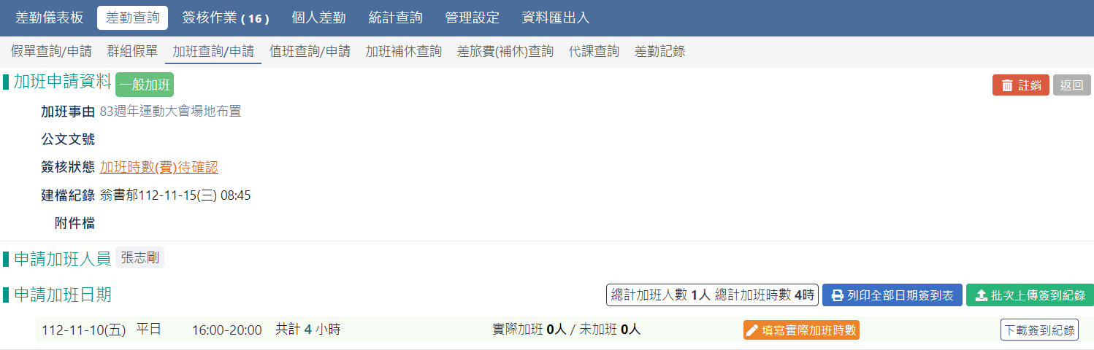
差勤系統加班補休申請操作程序
18

Slide 10
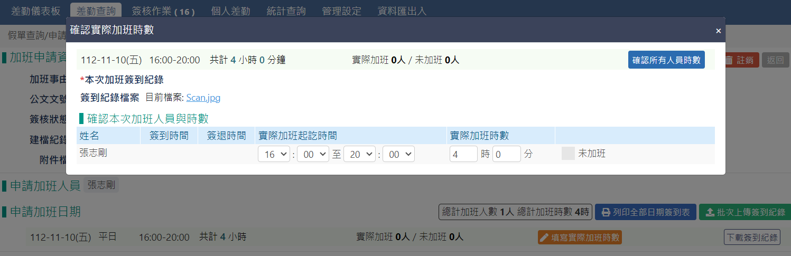
差勤系統加班補休申請操作程序
20
19

Slide 11
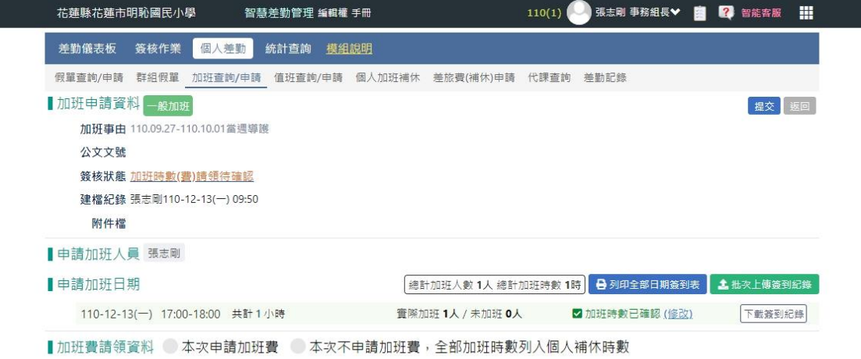
差勤系統加班補休申請操作程序
22
21

